Slide 1


Radiologická fyzika a radiobiologie
10. cvičení

Slide 2
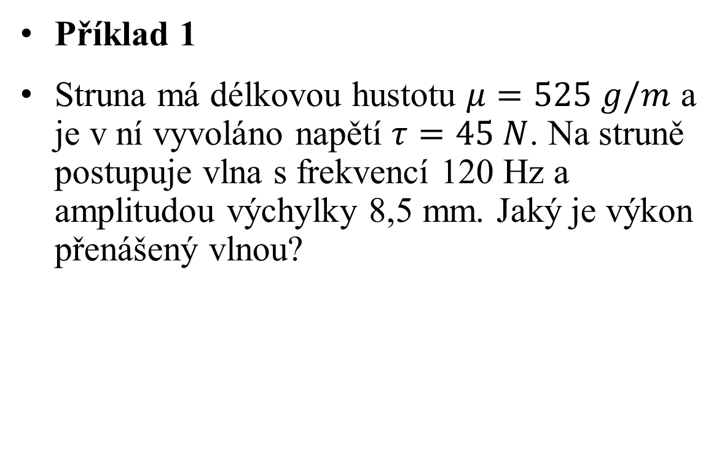
Výkon vlnění
Příklad 1
Struna má délkovou hustotu $μ=525 g/m$ a je v ní vyvoláno napětí $τ=45 N$. Na struně postupuje vlna s frekvencí 120 Hz a amplitudou výchylky 8,5 mm. Jaký je výkon přenášený vlnou?

Slide 3

Výkon vlnění
Příklad 1
$$ω=2πf=754 rad∙s^{−1}$$
$$c=\sqrt{\frac{τ}{μ}}=9,26 m∙s^{−1}$$
$$\overline{P}=\frac{∆E_{k}}{∆t}=\frac{1}{2}\frac{mv_{a}^{2}}{∆t}=\frac{1}{2}\frac{μ∆xv_{a}^{2}}{∆t}=\frac{1}{2}μcω^{2}u_{m}^{2}=100 W$$

Slide 4
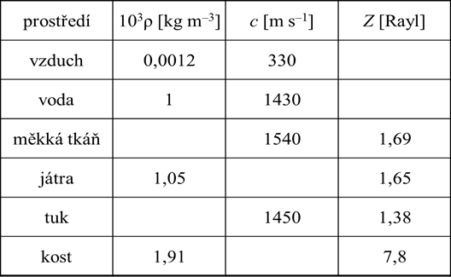

Akustická impedance
Příklad 2
Vypočítej chybějící hodnoty
$${10}^{6}$$

Slide 5
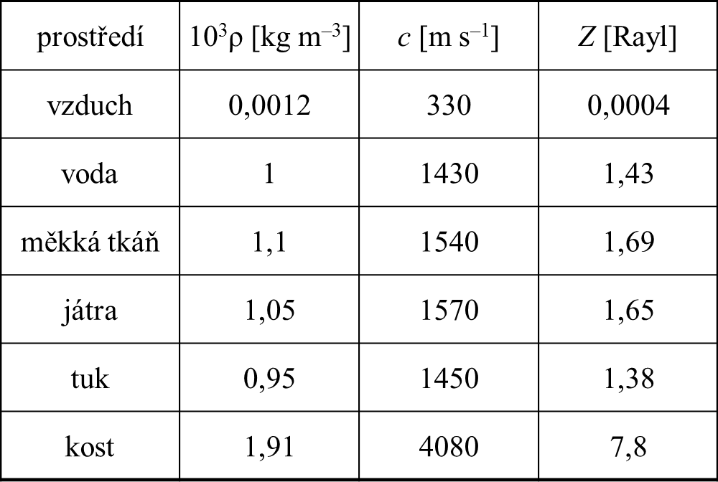

Akustická impedance
Příklad 2
$Z=ρc$ [1 Rayl = 1 kg.m^{–2}s^{–1}]
$${10}^{6}$$

Slide 6
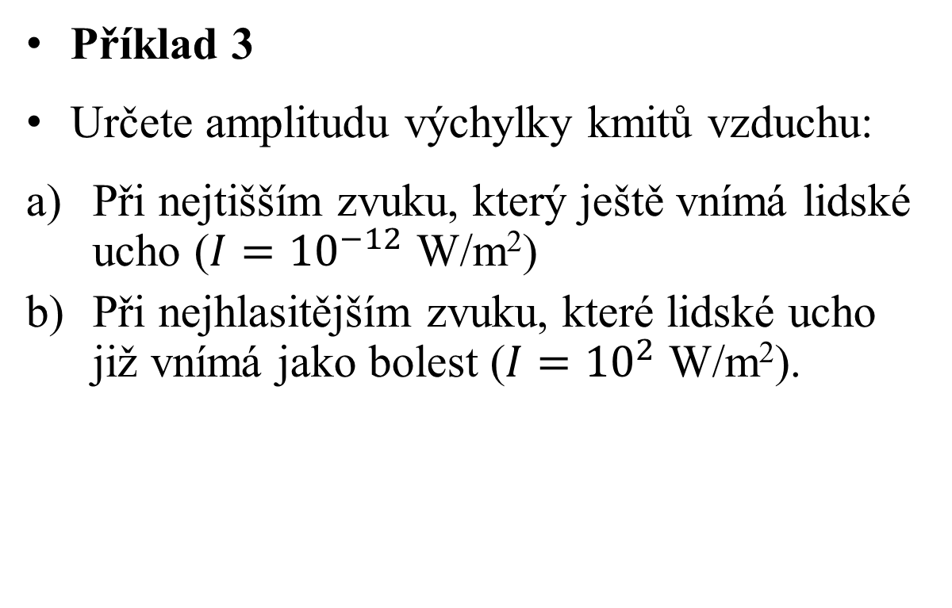
Intenzita vlnění
Příklad 3
Určete amplitudu výchylky kmitů vzduchu:
Při nejtišším zvuku, který ještě vnímá lidské ucho ($I={10}^{−12}$ W/m²)
Při nejhlasitějším zvuku, které lidské ucho již vnímá jako bolest ($I={10}^{2}$ W/m²).

Slide 7
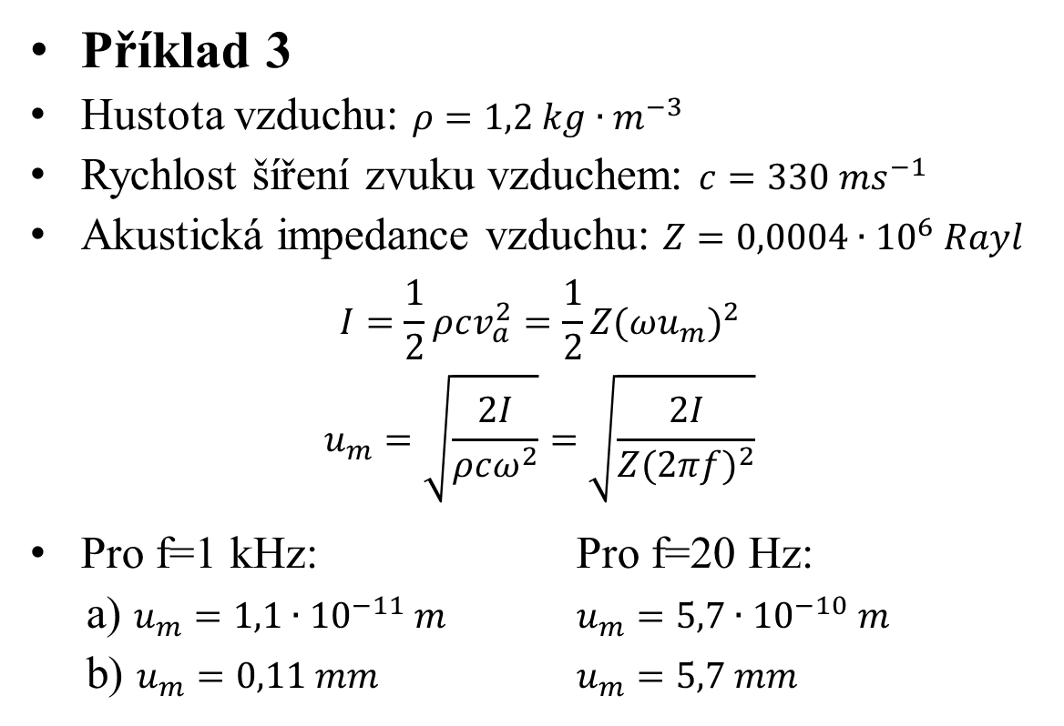
Intenzita vlnění
Příklad 3
Hustota vzduchu: $ρ=1,2 kg∙m^{−3}$
Rychlost šíření zvuku vzduchem: $c=330 ms^{−1}$
Akustická impedance vzduchu: $Z=0,0004∙{10}^{6} Rayl$
$$I=\frac{1}{2}ρcv_{a}^{2}=\frac{1}{2}Z{(ωu_{m})}^{2}$$
$$u_{m}=\sqrt{\frac{2I}{ρcω^{2}}}=\sqrt{\frac{2I}{Z{(2πf)}^{2}}}$$
Pro f=1 kHz: Pro f=20 Hz:
a) $u_{m}=1,1∙{10}^{−11} m$ $u_{m}=5,7∙{10}^{−10} m$
b) $u_{m}=0,11 mm$ $u_{m}=5,7 mm$

Slide 8
Intenzita vlnění
Příklad 4
Reproduktor na koncertu rockové skupiny má akustický výkon 15 W. Jakou hladinu akustické intenzity vnímá fanoušek, který stojí 3 m od reproduktoru, pokud se zvuk šíří rovnoměrně do celého prostoru?

Slide 9

Intenzita vlnění
Příklad 4
$$I=\frac{P}{S}=\frac{P}{4πr^{2}}=0,13 Wm^{−2}$$
$L=10\log{\frac{I}{I_{0}}=}$ $10\log{\frac{0,13}{{10}^{−12}}=111 dB}$

Slide 10
Intenzita vlnění
Příklad 5
Na koncertě metalové skupiny hraje 10 reproduktorů, každý o výkonu 10⁻³ W/m². Dohromady vytvářejí zvuk o hladině akustické intenzity 100 dB.
Jakou hladinu akustické intenzity zvuku vytváří jeden reproduktor?
O kolik poklesne hladina akustické intenzity zvuku, pokud přestanou fungovat 2 reproduktory?
O kolik se zvýší hladina akustické intenzity zvuku, pokud technik připojí 2 reproduktory navíc?

Slide 11
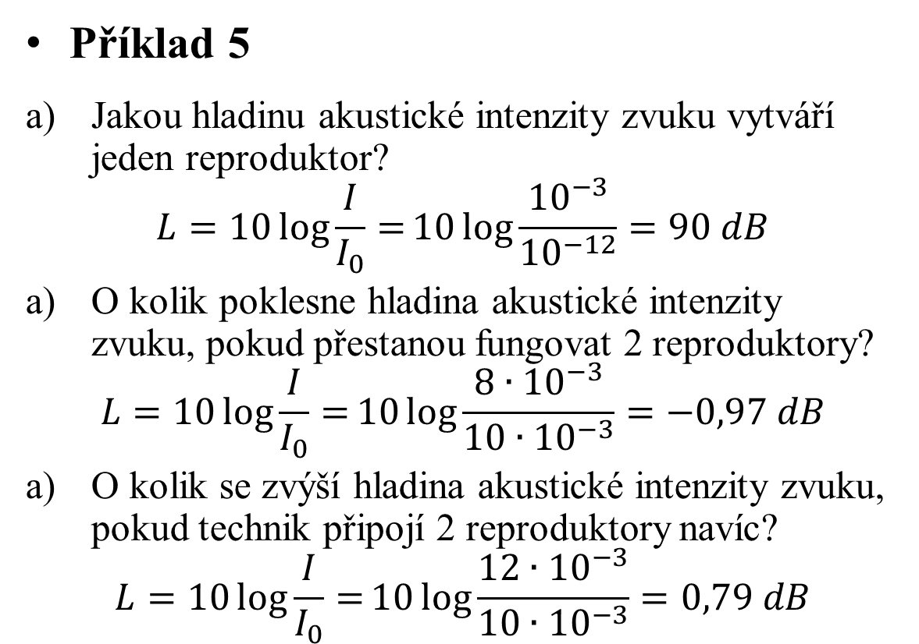
Intenzita vlnění
Příklad 5
Jakou hladinu akustické intenzity zvuku vytváří jeden reproduktor?
$$L=10\log{\frac{I}{I_{0}}=}10\log{\frac{{10}^{−3}}{{10}^{−12}}=90 dB}$$
O kolik poklesne hladina akustické intenzity zvuku, pokud přestanou fungovat 2 reproduktory?
$$L=10\log{\frac{I}{I_{0}}=}10\log{\frac{{8∙10}^{−3}}{{10∙10}^{−3}}=−0,97 dB}$$
O kolik se zvýší hladina akustické intenzity zvuku, pokud technik připojí 2 reproduktory navíc?
$$L=10\log{\frac{I}{I_{0}}=}10\log{\frac{{12∙10}^{−3}}{{10∙10}^{−3}}=0,79 dB}$$

Slide 12
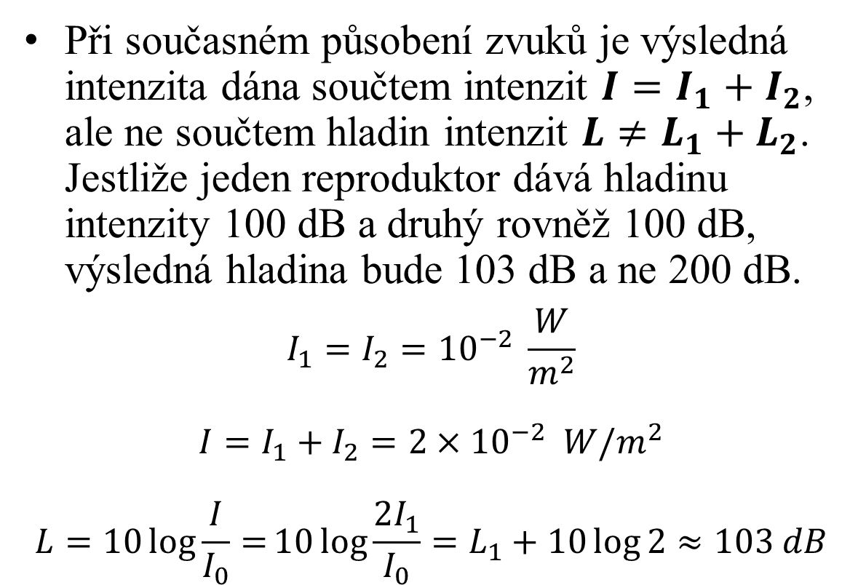
Hladina akustické intenzity
Při současném působení zvuků je výsledná intenzita dána součtem intenzit $I=I_{1}+I_{2}$, ale ne součtem hladin intenzit $L≠L_{1}+L_{2}$. Jestliže jeden reproduktor dává hladinu intenzity 100 dB a druhý rovněž 100 dB, výsledná hladina bude 103 dB a ne 200 dB.
$$I_{1}=I_{2}={10}^{−2} \frac{W}{m^{2}}$$
$$I=I_{1}+I_{2}=2×{10}^{−2} W/m^{2}$$
$$L=10\log{\frac{I}{I_{0}}=}10\log{\frac{2I_{1}}{I_{0}}=L_{1}+10\log{2}≈103 dB}$$

Slide 13
Dopplerův jev
Do detektoru přicházejí vlny v časech
Frekvence je tedy

Slide 14
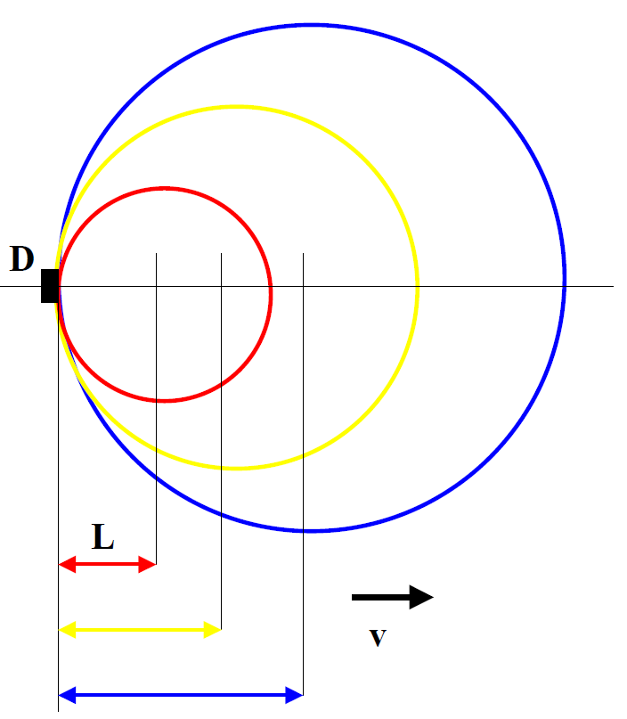
Dopplerův jev
Do detektoru přicházejí vlny v časech
Frekvence je tedy

Slide 15

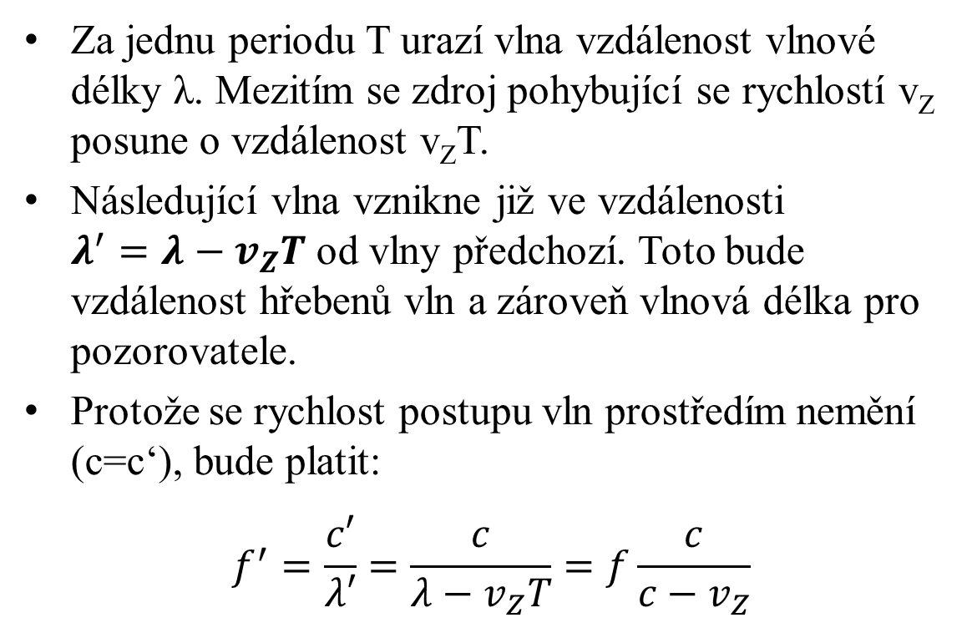
Dopplerův jev
Za jednu periodu T urazí vlna vzdálenost vlnové délky λ. Mezitím se zdroj pohybující se rychlostí v_{Z} posune o vzdálenost v_{Z}T.
Následující vlna vznikne již ve vzdálenosti $λ^{′}=λ−v_{Z}T$ od vlny předchozí. Toto bude vzdálenost hřebenů vln a zároveň vlnová délka pro pozorovatele.
Protože se rychlost postupu vln prostředím nemění (c=c‘), bude platit:
$$f^{′}=\frac{c′}{λ′}=\frac{c}{λ−v_{Z}T}=f\frac{c}{c−v_{Z}}$$
$$c=λf=\frac{λ}{T}$$

Slide 16
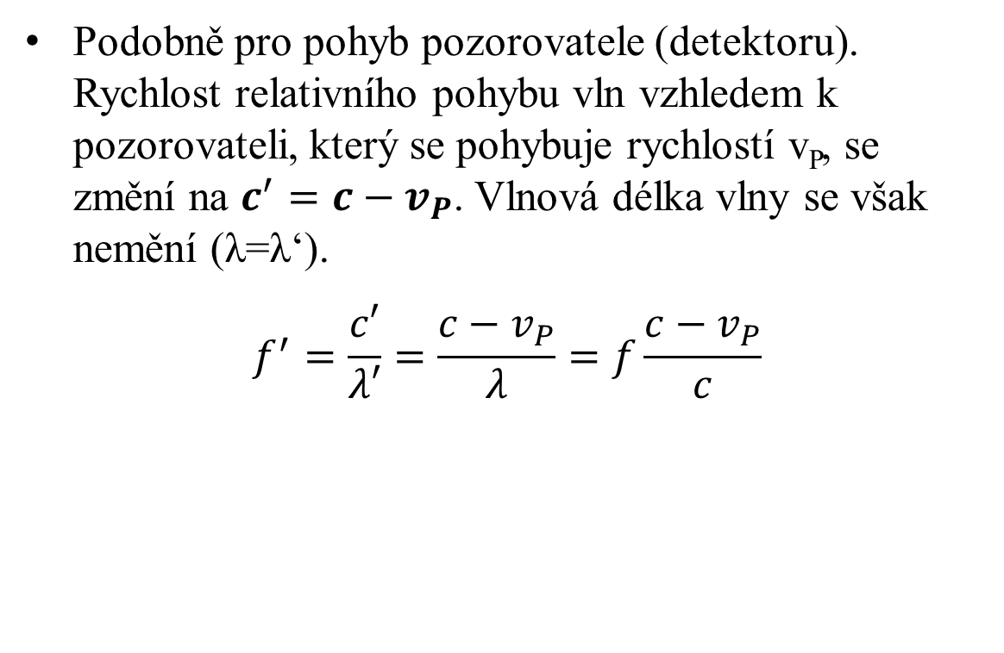
Dopplerův jev
Podobně pro pohyb pozorovatele (detektoru). Rychlost relativního pohybu vln vzhledem k pozorovateli, který se pohybuje rychlostí v_{P}, se změní na $c^{′}=c−v_{P}$. Vlnová délka vlny se však nemění (λ=λ‘).
$$f^{′}=\frac{c′}{λ′}=\frac{c−v_{P}}{λ}=f\frac{c−v_{P}}{c}$$

Slide 17
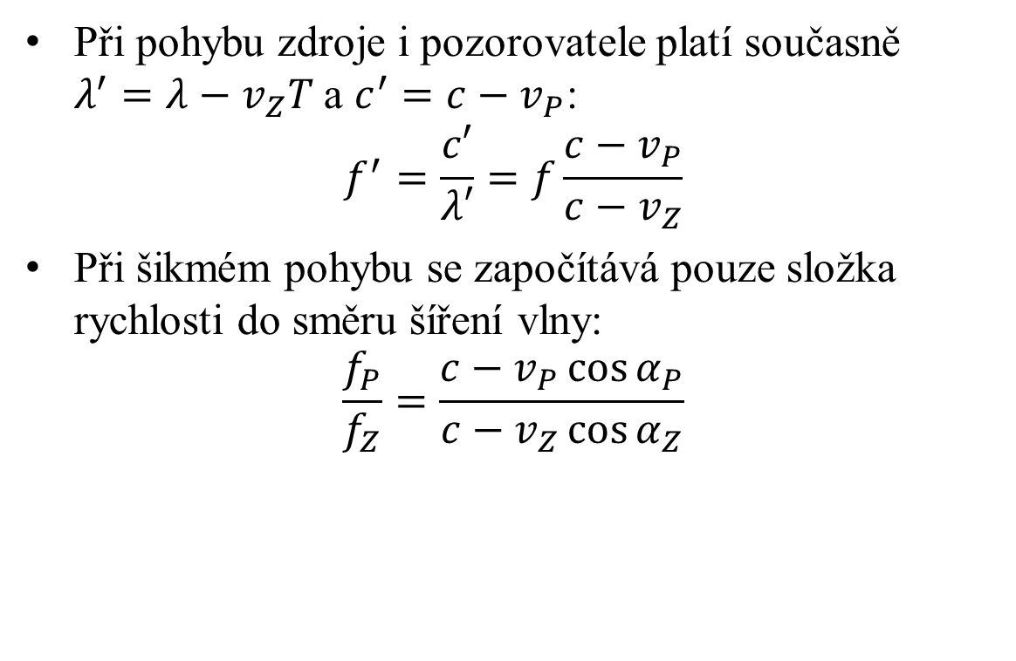
Dopplerův jev
Při pohybu zdroje i pozorovatele platí současně $λ^{′}=λ−v_{Z}T$ a $c^{′}=c−v_{P}$:
$$f^{′}=\frac{c′}{λ′}=f\frac{c−v_{P}}{c−v_{Z}}$$
Při šikmém pohybu se započítává pouze složka rychlosti do směru šíření vlny:
$$\frac{f_{P}}{f_{Z}}=\frac{c−v_{P}\cos{α_{P}}}{c−v_{Z}\cos{α_{Z}}}$$
v_{Z}
v_{P}
α_{Z}
α_{P}
Z
P
c

Slide 18
Dopplerův jev
Příklad 6
Jaký vliv má na pozorovanou frekvenci při pohybu zdroje/pozorovatele pohyb prostředí, kterým se vlnění šíří? (např. vítr, který fouká určitou rychlostí v prostoru mezi zdrojem a pozorovatelem).

Slide 19
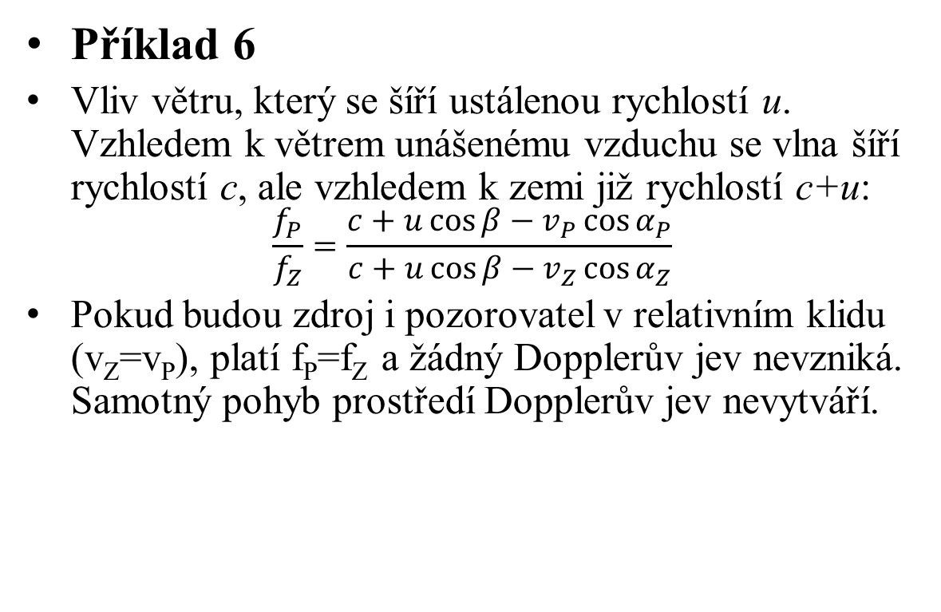
Dopplerův jev
Příklad 6
Vliv větru, který se šíří ustálenou rychlostí u. Vzhledem k větrem unášenému vzduchu se vlna šíří rychlostí c, ale vzhledem k zemi již rychlostí c+u:
$$\frac{f_{P}}{f_{Z}}=\frac{c+u\cos{β}−v_{P}\cos{α_{P}}}{c+u\cos{β}−v_{Z}\cos{α_{Z}}}$$
Pokud budou zdroj i pozorovatel v relativním klidu (v_{Z}=v_{P}), platí f_{P}=f_{Z} a žádný Dopplerův jev nevzniká. Samotný pohyb prostředí Dopplerův jev nevytváří.
u
v_{Z}
v_{P}
α_{Z}
β
α_{P}
Z
P
c

Slide 20
Dopplerův jev
Příklad 7
Na obrázcích 1 až 8 jsou různé stavy pohybu zdroje a přijímače vlnění. Jak se v jednotlivých situacích změní frekvence vlnění v důsledku Dopplerova jevu?
1
2
3
4
5
6
7
8
Zdroj
Přijímač
Zdroj
Přijímač

Slide 21
Dopplerův jev
Příklad 7
Frekvence se zvyšuje
Frekvence se snižuje
Nelze rozhodnout
1
2
3
4
5
6
7
8
Zdroj
Přijímač
Zdroj
Přijímač

Slide 22
Dopplerův jev
Příklad 8
Policejní Pasat jede po silnici rychlostí 80 km/h a radarem zachytí rychle jedoucí automobil v protisměru. Radar vysílá impulzy na frekvenci 50 kHz. Signál odražený od protijedoucího automobilu má po návratu do radaru frekvenci 80 kHz. Jak rychle jede protijedoucí automobil?

Slide 23
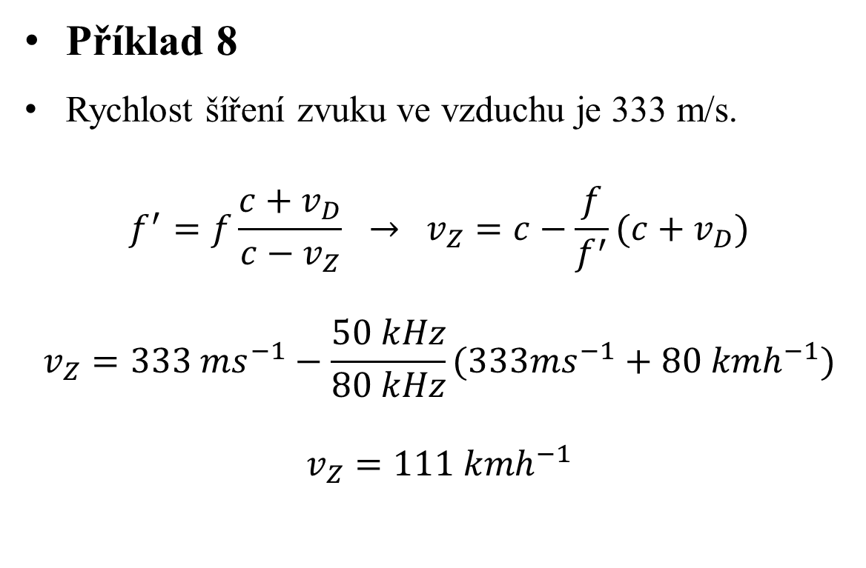
Dopplerův jev
Příklad 8
Rychlost šíření zvuku ve vzduchu je 333 m/s.
$$f^{′}=f\frac{c+v_{D}}{c−v_{Z}} → v_{Z}=c−\frac{f}{f^{′}}(c+v_{D})$$
$$v_{Z}=333 ms^{−1}−\frac{50 kHz}{80 kHz}(333ms^{−1}+80 kmh^{−1})$$
$$v_{Z}=111 kmh^{−1}$$

Slide 24
Dopplerův jev
Je-li rychlost zdroje větší než rychlost šíření vlny prostředím (v_{Z}>c) zjistíme, že v takové situaci nemá rovnice Dopplerova jevu řešení (c-v_{Z}<0).
Zvukové vlnoplochy vytvářené zdrojem se v takovém případě za zdrojem zpožďují a vytvářejí obálku tvaru „V“ – tzv. Machův kužel.
Na povrchu kužele dochází k nahromadění (zhuštění) vlnoploch, které způsobuje výrazný nárůst a pokles tlaku. Zvukové vlnoplochy přicházejí k pozorovateli současně a ten je vnímá jako rázovou vlnu a akustický třesk.

Slide 25
Dopplerův jev
Rázová vlna vzniká jen u zdrojů pohybujících se rychleji než zvuk v_{Z}>c. Poměr v_{Z}/c se označuje jako Machovo číslo a popisuje, kolikrát je rychlost pohybu zdroje vyšší než rychlost šíření vlny prostředím (nejčastěji vzduchem). Machovo č. větší než 1 značí nadzvukovou rychlost.
Let nadzvukového letadla neslyšíme, dokud k nám nedorazí rázová vlna, která se šíří rychlostí zvuku. Neslyšíme ani střelu z pušky, dokud nás nemine nebo nezasáhne.
Rázová vlna má podobné fyzikální vlastnosti jako rázová vlna vznikající při explozi výbušniny.

Slide 26
Prezentace vznikla v rámci fondu rozvoje MU
1515/2014

